Slide 1
性別平等教育 宣導
1

Slide 2
性平三法-法規適用環境及對象
性別平等教育法
(2018)
性別工作平等法 (2016)
適用於教育環境
當事人一方為學生，另一方為教職員工生或校
長
適用於工作職場
雇主性騷擾員工或求職者；或當事人於執 行職務時，任何人對其之性騷擾均屬之
性騷擾防治法 (2009)
適用於一般國民
非屬性別平等教育法或性別工作平等法之 適用對象
2

Slide 3
性別平等教育
性別平等教育法
為促進性別地位之實質平等，消除性別歧視，維護 人格尊嚴，厚植並建立性別平等之教育資源與環境
指以教育方式教導尊重多元性別差異，消除性別歧視
， 促進性別地位之實質平等。
3

Slide 4
校園常見之性別議題
校園性議題事件
包含：
性霸凌
性騷擾
性侵害
性勒索
校園優先適用「性別平等教育法」以保障學生受教權
4

Slide 5
性霸凌
根據〈性別平等教育法〉第2條第1項第5款
性霸凌：透過語言、肢體 或其他暴力，對 於 他人之性別特徵、性別氣質、性傾向或性 別 認同進行貶抑、攻擊或威脅之行為且非屬 性騷擾者。
5

Slide 6
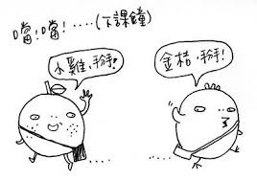
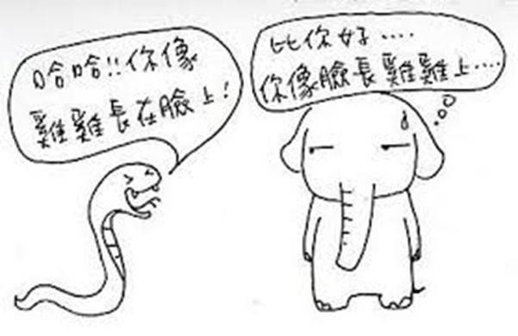
性霸凌樣態
言語貶抑的性霸凌：
拿他人性器官、傾向、特質、認同等開玩笑
舉例：嘲笑男同學「細如牙籤」，以陳姓女同學的胸圍取綽號
為「陳大奶」，說長相斯文、瘦小的同學是「娘砲」等。
取綽號，或傳遞具有性意味的紙條或謠言
舉例：在網路散播某女同學「有出來賺」等。
6

Slide 7
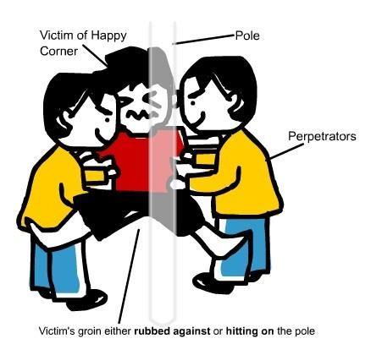
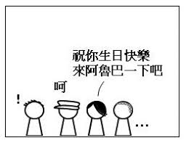
性霸凌樣態
攻擊性的性霸凌：
舉例：將男同學雙腿分開、再把他拉去撞柱的
「阿魯巴」，男生間特有的「刷卡」、
「捉鳥」等均屬之，校園霸王花以「剃
毛」教訓情敵也屬之。
7

Slide 8
性騷擾
性別平等教育法(第2條)
性騷擾：指符合下列情形之一，且未達性侵害程度
以明示或暗示之方式，從事不受歡迎且具有性意味或性別歧 視之言詞或行為，致影響他人之人格尊嚴、學習、或工作之 機會或表現者。
以性或性別有關之行為，作為自己或他人獲得、喪失或減損 其學習或工作有關權益之條件者。
8

Slide 9
校園性騷擾類型
肢體不當碰觸：上下其手、強抱、強吻。
利用上課：刻意碰觸手部、手臂、大腿、背部或其他身體部位。
利用面談討論：撫摸手、小腿、肩、臀部；碰觸胸部、親腳趾。
利用其他理由：指導電腦技術；整理衣物儀容；餵藥；請求幫忙。
利用出外開會、出國機會：求進房；暗示邀約同宿；提供按摩。
利用提供交通工具搭載。
利用熟睡襲胸或親吻。
9

Slide 10
校園性騷擾類型
言語：在課堂或辦公室開黃腔；評論長相、身材； 不當稱呼；嘲笑性別特質如娘娘腔、男人婆；
探詢隱私、性傾向等、歧視同性戀之言語。
散播文字：貼海報、上網、廁所塗鴨、匿名信。
追求或分手：過度追求、不當追求、跟監、電子郵
件 騷擾、分手報復。
10

Slide 11
性侵害
性別平等教育法第二條定義
性侵害：指性侵害犯罪防治法所稱性侵害犯罪之行為。
刑法性侵害：是指對男女以強暴、脅迫、恐嚇、催眠或其他 違反其意願之方法而性交或猥褻者，亦即以性的方式侵犯到 人的身體自主權，即可視為一種性侵害，此為公訴罪/非告訴 乃論罪
與未滿十六歲之人發生性行為者亦屬性侵害。
性交行為：
包括以性器進入他人之性器、肛門或口腔之行為，以及以性 器之外的其他身體部位，或身體以外的器物進入他人之性器、 身體或腔門之行為。即包括肛交、口交、手指插入、異物插 入及性器接觸等性行為。
☑性騷擾、性侵害分別～性器或異接合為分別
11

Slide 12
性侵害加害人常用的方法
性侵害的加害人常用下面的方法誘騙或恐嚇受害人：
暴力：毆打對方、踹對方，讓人心生恐懼而順從。
哄騙：以「帶你玩一種好玩的遊戲」哄騙對方。
賄賂：以「讓我摸你，就給你錢或禮物等」誘使對方聽 他使喚。
威脅：以「不讓我摸你，我告訴你爸媽你在學校的壞事」 來威脅，逼使對方就範。
恐嚇：以「不聽我的話，就殺死你及家人」來恐嚇對方， 讓對方害怕而任他擺佈。

Slide 13
性侵害的情況
性侵害不是只有在深夜外出或是偏僻的空地、暗巷裡才會 發生。
性侵害犯罪不受時間、空間的限制，一天當中的每一個時 間點、以及任何地點都有可能發生。
在家裡、電梯間、住宅區、公園，甚至校園裡都可能發生。
某些偏僻的死角、平時鮮少人員出入或管理的空間（地下 室、儲藏室、垃圾場等）

Slide 14
校園性侵害或性騷擾事件 主要類型
師生之間—權力支配與敵意環境
學生之間—「不當追求」與性侵害或性騷擾 學生之間—「兩小無猜」式的性侵害行為
同儕之間—權力支配與敵意環境
～引自輔仁大學法律系吳志光副教授

Slide 15
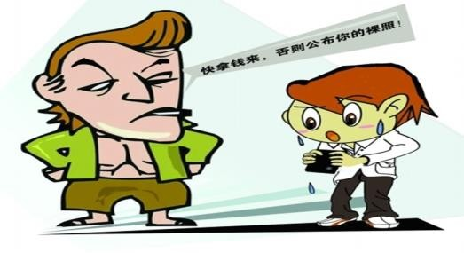
性勒索/復仇式色情
性勒索
以散布他人的私密影像做為威脅，目的在於勒索當 事人與其發生性行為、要求更多的私密影像、金錢 或其他利益行為。
復仇式色情(未經當事人同意散布私密影像)
未經過當事人同意，故意向他人散布、播放、張貼 私密影像(裸露、性愛內容)。
此種性別暴力的犯罪行為，多發生於親密關係分手 暴力或網路誘騙的情感關係，目的在於羞辱對方或 要求維持關係。

Slide 16
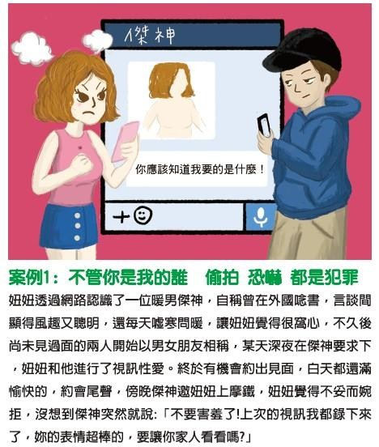
舉 例 一

Slide 17
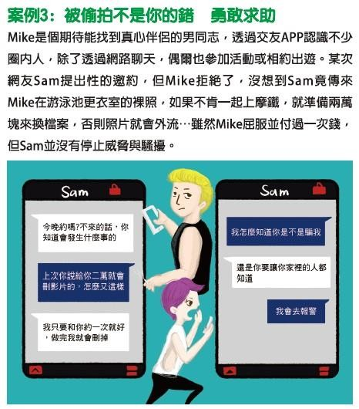
舉 例 二

Slide 18
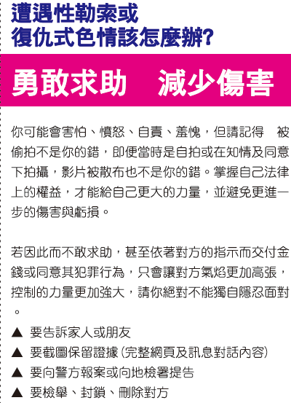
求 助 方 式

Slide 19
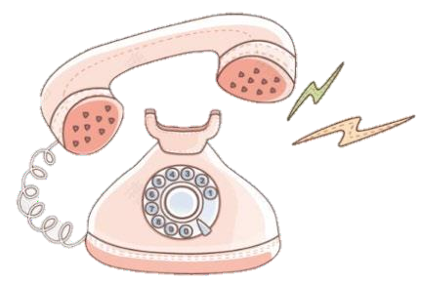
求助管道

